Slide 1
Образ мира, в музыке явленный…
«Самое важное для художника – отразить сущность эпохи»
М.Шадр.

Slide 2
Классицизм –
стиль и направление в искусстве XVII - начала XIX вв.
Слово это произошло от латинского classicus - образцовый. В основе классицизма лежало убеждение, что всё в мире разумно; своеобразное равновесие истины и красоты. Античное искусство признали образцовым, совершенным, гармоничным.

Slide 3
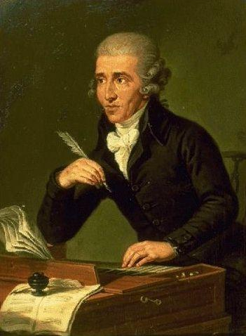
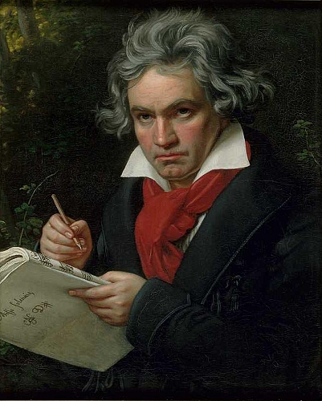
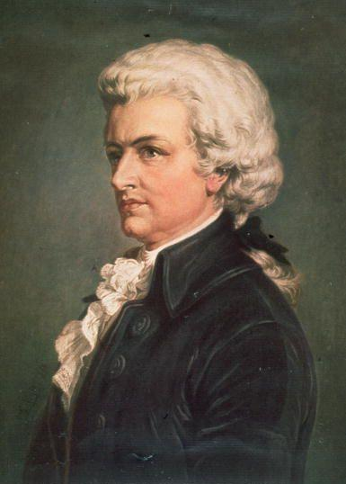
Классицизм в музыке - это так называемая Венская классическая школа 18-19 вв., которая связана с именами трёх композиторов, живших и творивших в Вене - Йозефа Гайдна, Вольфганга Амадея Моцарта и Людвига ван Бетховена. Их искусство восхищает совершенством композиторской техники, гуманистической направленностью творчества и стремлением отобразить средствами музыки совершенную красоту.

Slide 4
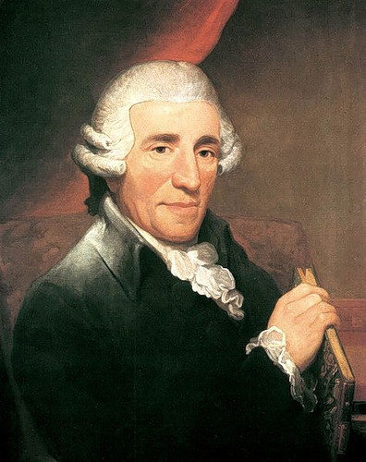
Йозеф Гайдн 1732-1809
австрийский композитор, представитель венской классической школы, один из основоположников таких музыкальных жанров, как симфония и струнный квартет.

Slide 5
Строение симфонии
1-я часть - быстрая и наиболее драматичная;
2-я часть - медленная, задумчивая;
3-я часть - игра, веселье, картинки народной жизни;
4-я часть - итог, торжество идеи, переосмысление ранее изложенного.

Slide 6
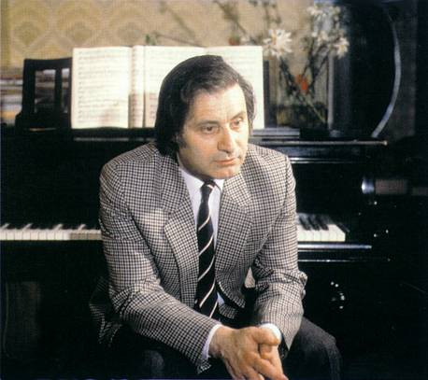
Альфред Шнитке 1934-1998
один из самых крупных советских композиторов-авангардистов XX века. «Шнитке - летописец времени, перевернувший страницу летописи России музыкальном искусстве» Г.Рождественский.

Slide 7
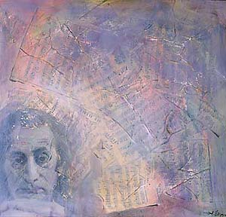
Огромный мир музыки Шнитке воплощал звучание вечных проблем; жизнь и смерть, добро и зло, художник и общество, сложность и неоднородность современного мира. «Находясь одновременно во всех эпохах», он объединял прошлое и настоящее. «Музыка – это мысль о мире» А.Шнитке.

Slide 8

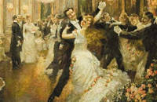
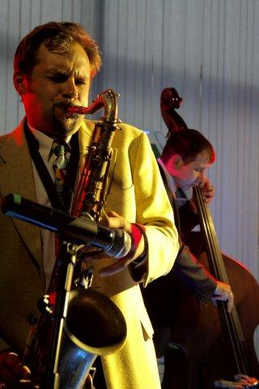

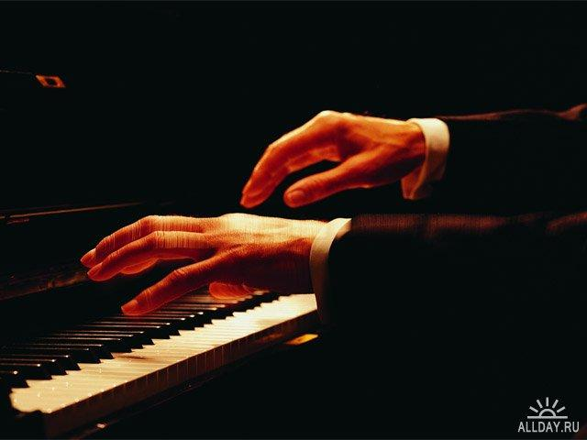
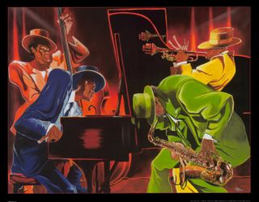
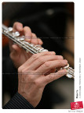

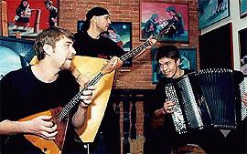
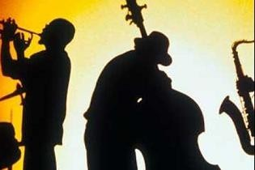
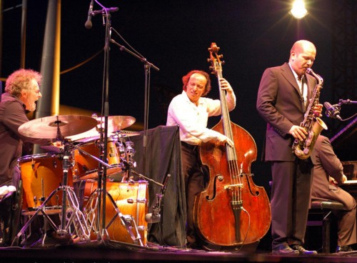
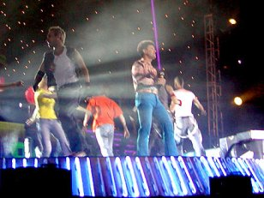

Slide 9

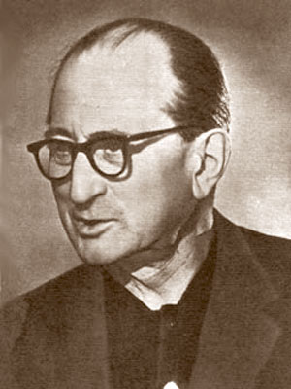

Slide 10
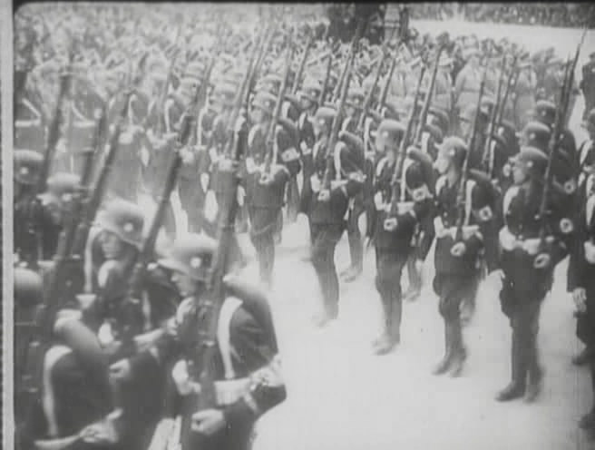
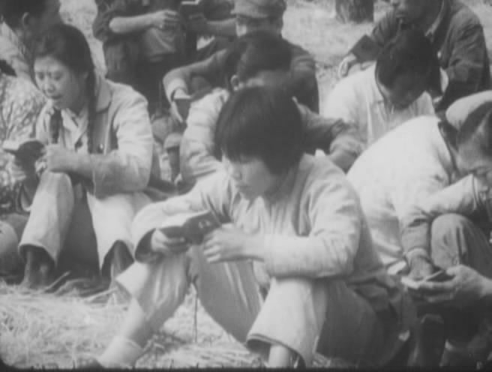

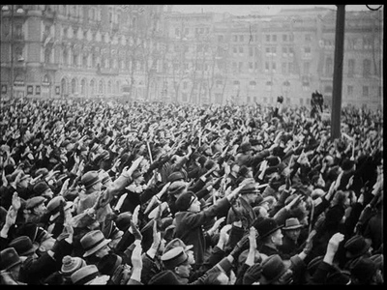
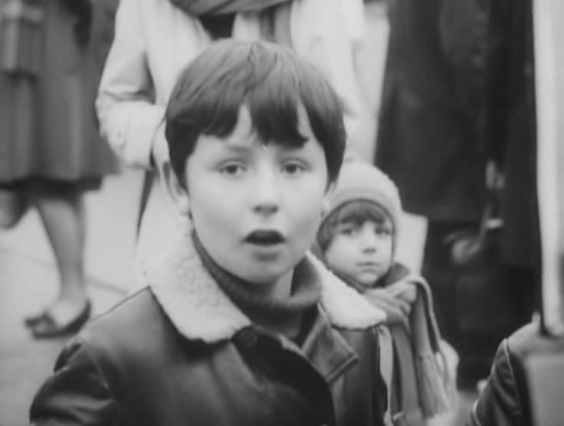
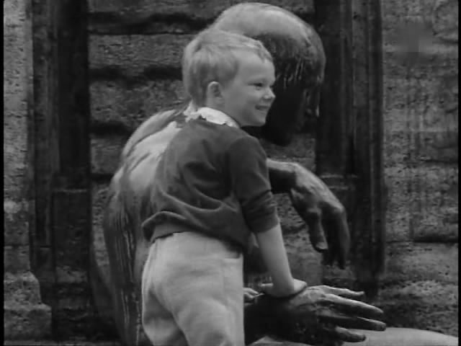
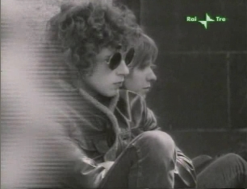

Slide 11

Симфония №1 была написана в 1972 году, а 9 февраля 1974 года впервые исполнена в городе Горьком (Нижний Новгород); Горьковским филармоническим оркестром дирижировал Геннадий Рождественский. И только через 12 лет в Москве.

Slide 12
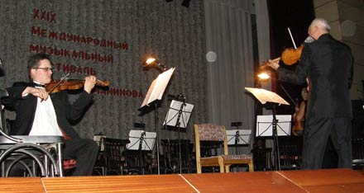

Slide 13
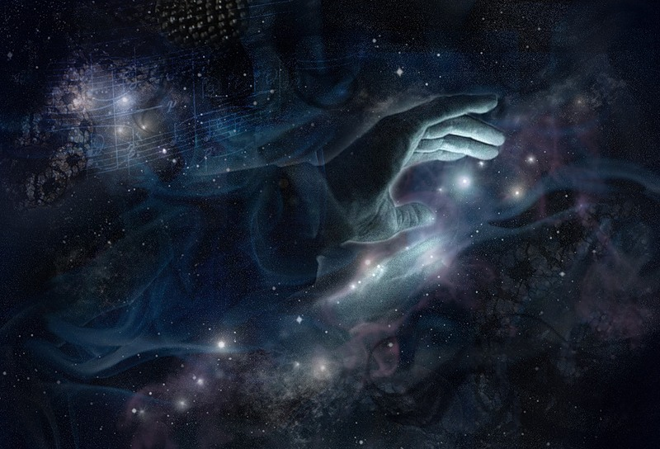
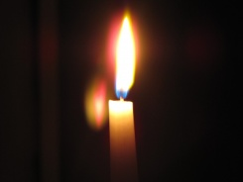
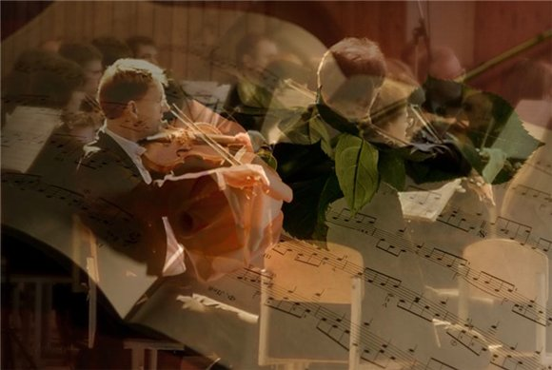
Звучит минором окончанье бала -
Нашла ль душа того, чего искала?
Погасли свечи, подведён итог …
Играют Гайдна, и внимает Бог!

Slide 14
Что объединяет эти произведения?
Какие впечатления остались от музыки, прозвучавшей на уроке?
Что для вас сегодня было открытием?

